Slide 1
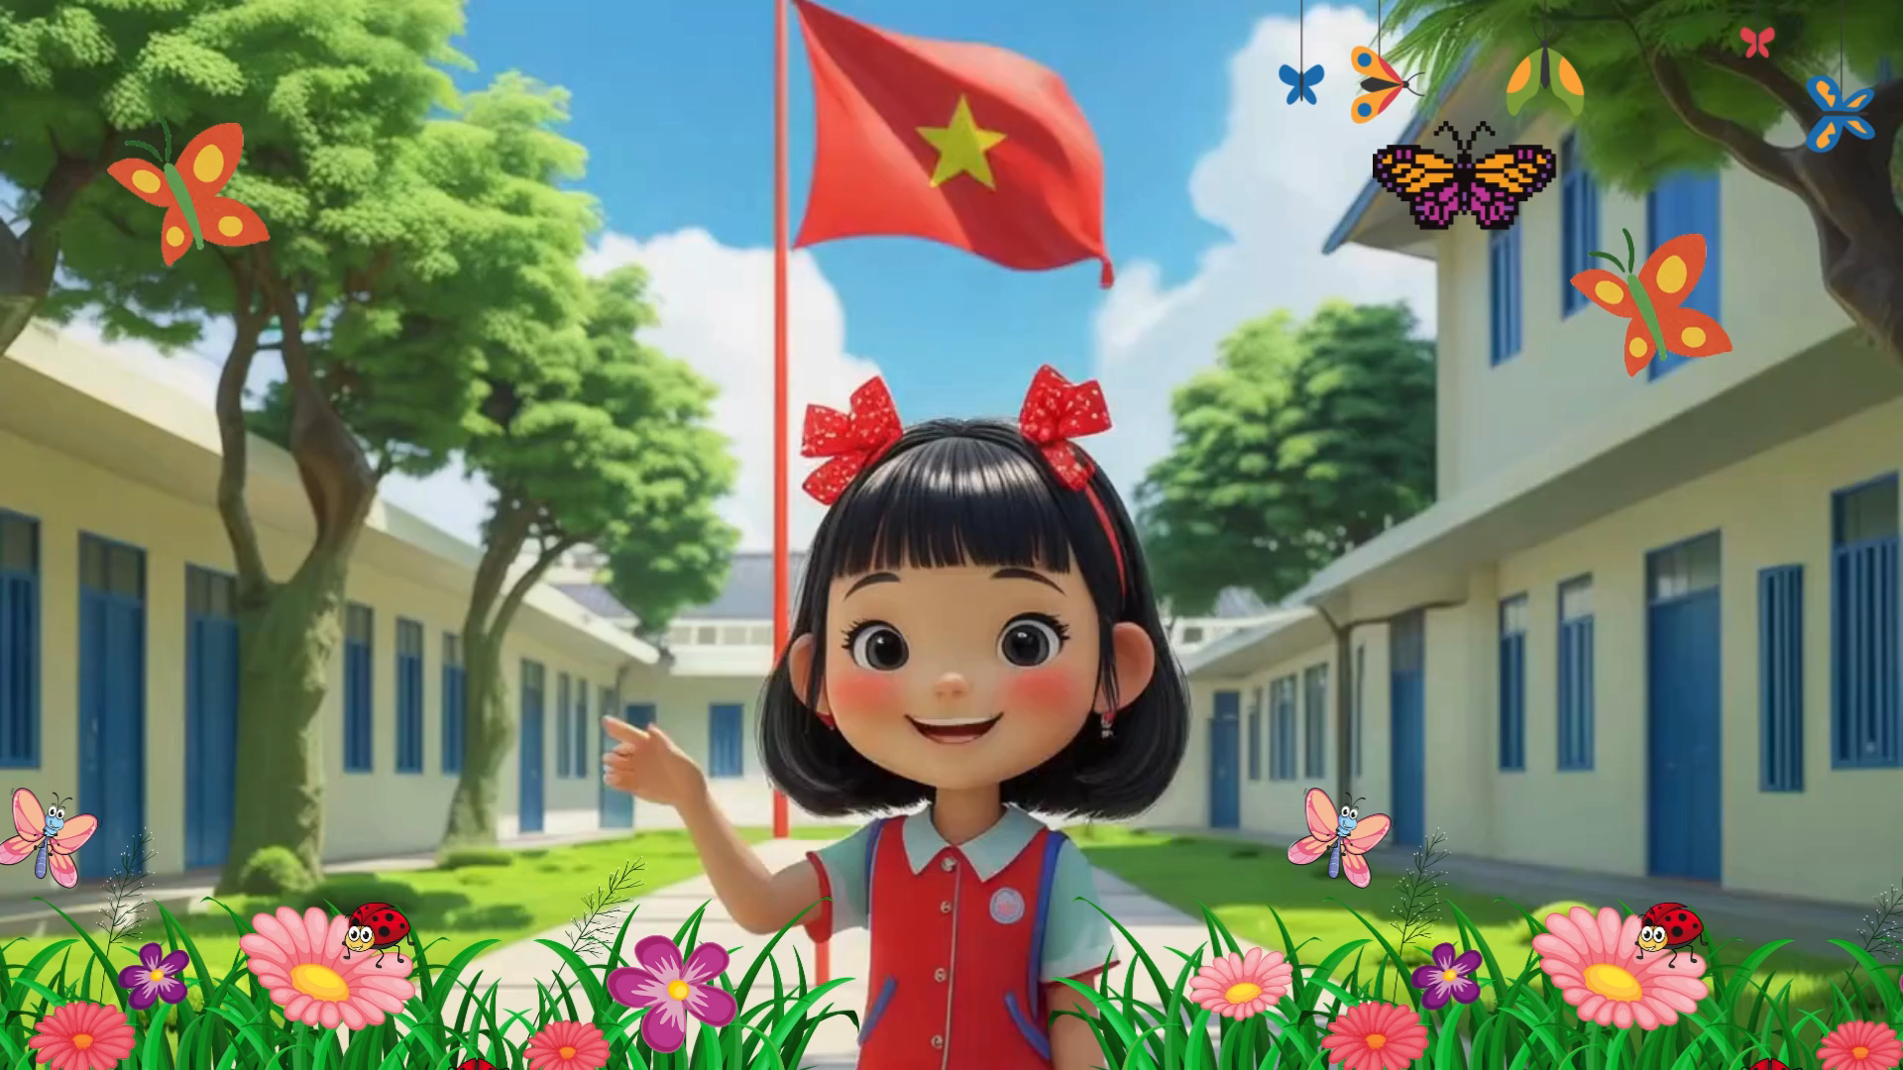

Slide 2





KHỞI ĐỘNG
ĐẦU GIỜ

Slide 3
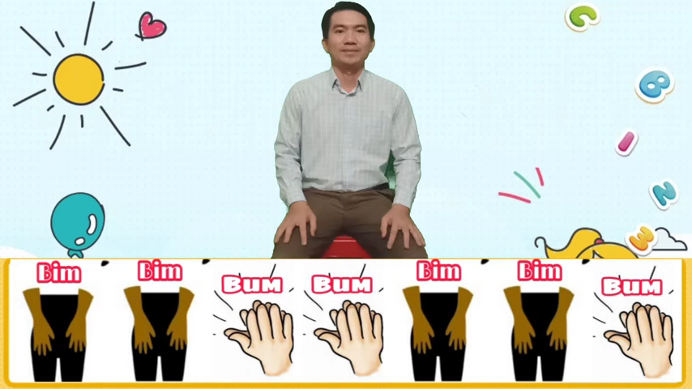

Slide 4


Slide 5


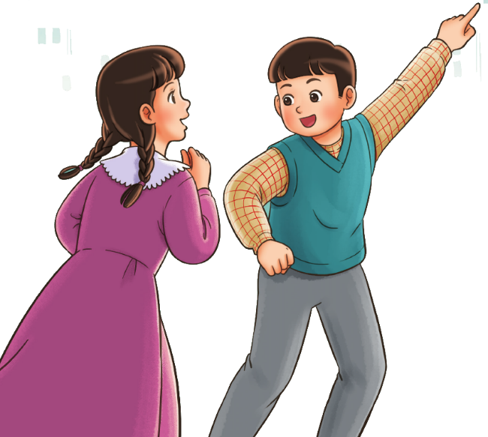


Chủ đề 2: Giai điệu quê hương
Tiết 5:
Hát: Lí đất giồng
Dân ca Nam Bộ
Đặt lời: Đỗ Minh

Slide 6
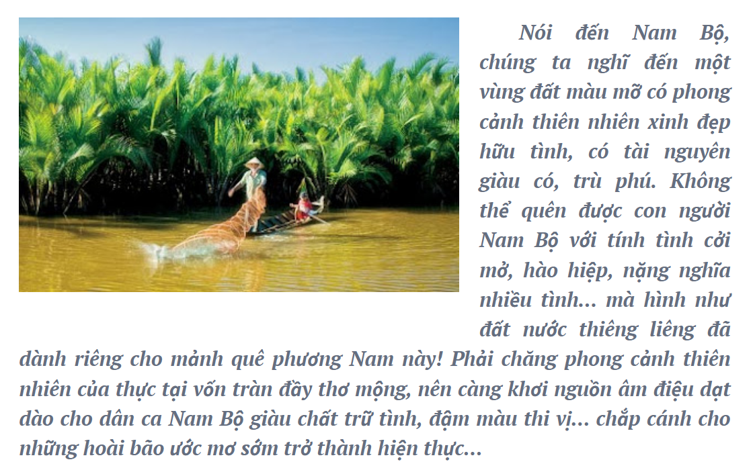
Tìm hiểu về Nam Bộ

Slide 7


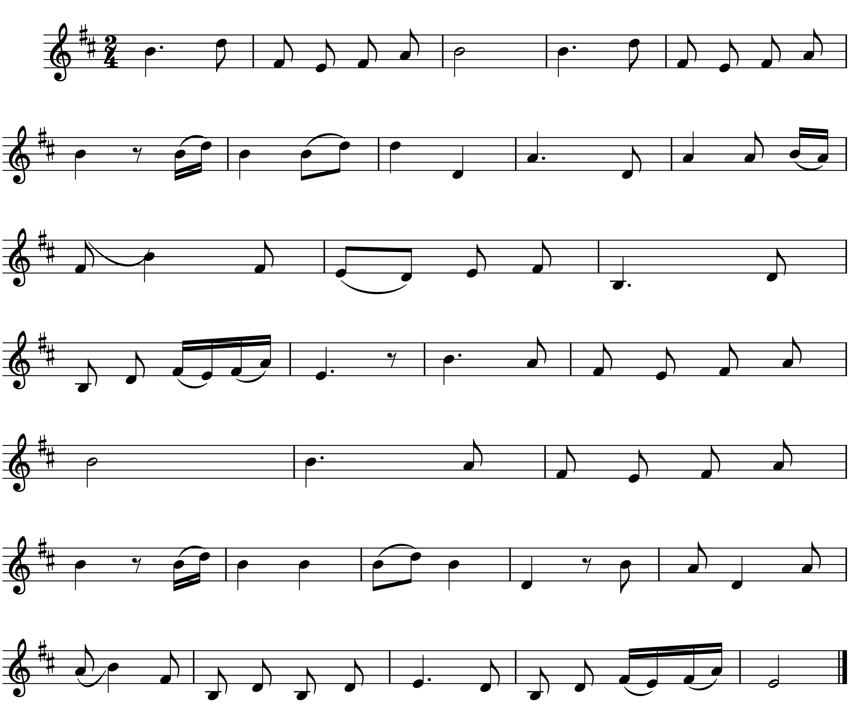

Hát mẫu
Hát: Lí đất giồng
Dân ca Nam Bộ
Đặt lời: Đỗ Minh
Vừa phải
Non nước mình đẹp tựa bài thơ. Câu hát vọng từ ngàn năm
xưa. Gió lên, trăng sáng trời mây. Miền quê em nắng
đỏ. Gió đưa hương lúa vàng. Tang
tình tang tinh tính tang. Tang tang tình tình tình tinh
tang. Tang tang tình tình tình tinh
tang. Nắng lên ai gánh lúa về. Lúa thơm mùi nếp
mới. Mai ngày lúa lại trổ bông. Tang tình tang tính tính tang.

Slide 8
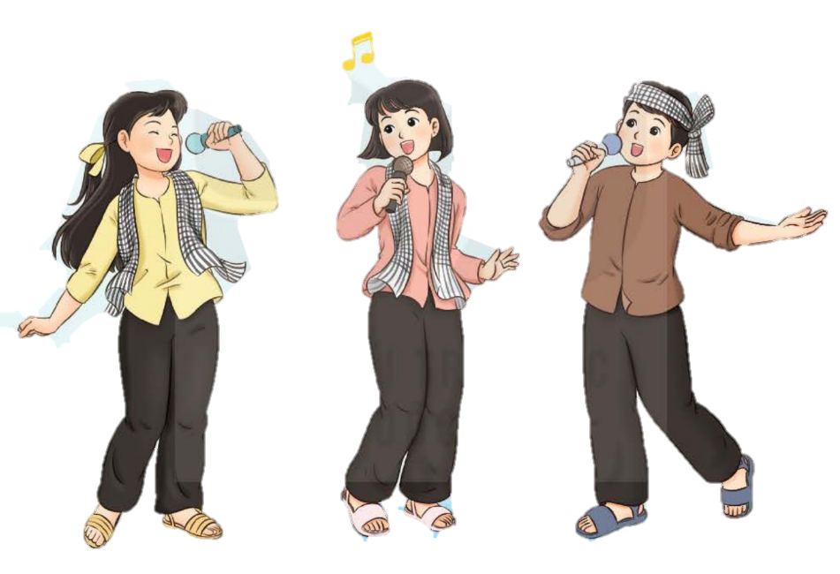
Hát: Lí đất giồng
Dân ca Nam Bộ
Đặt lời: Đỗ Minh
Đọc lời ca
Câu 1: Non nước mình đẹp tựa bài thơ. Câu hát vọng từ ngàn năm xưa.
Câu 2: Gió lên, trăng sáng trời mây. Miền quê em nắng đỏ. Gió đưa hương lúa vàng.
Câu 3: Tang tình tang tinh tính tang. Tang tang tình tình tình tinh tang. Tang tang tình tình tình tình tang.
Câu 4: Nắng lên ai gánh lúa về. Lúa thơm mùi nếp mới.
Câu 5: Mai ngày lúa lại trổ bông. Tang tình tang tinh tính tang

Slide 9
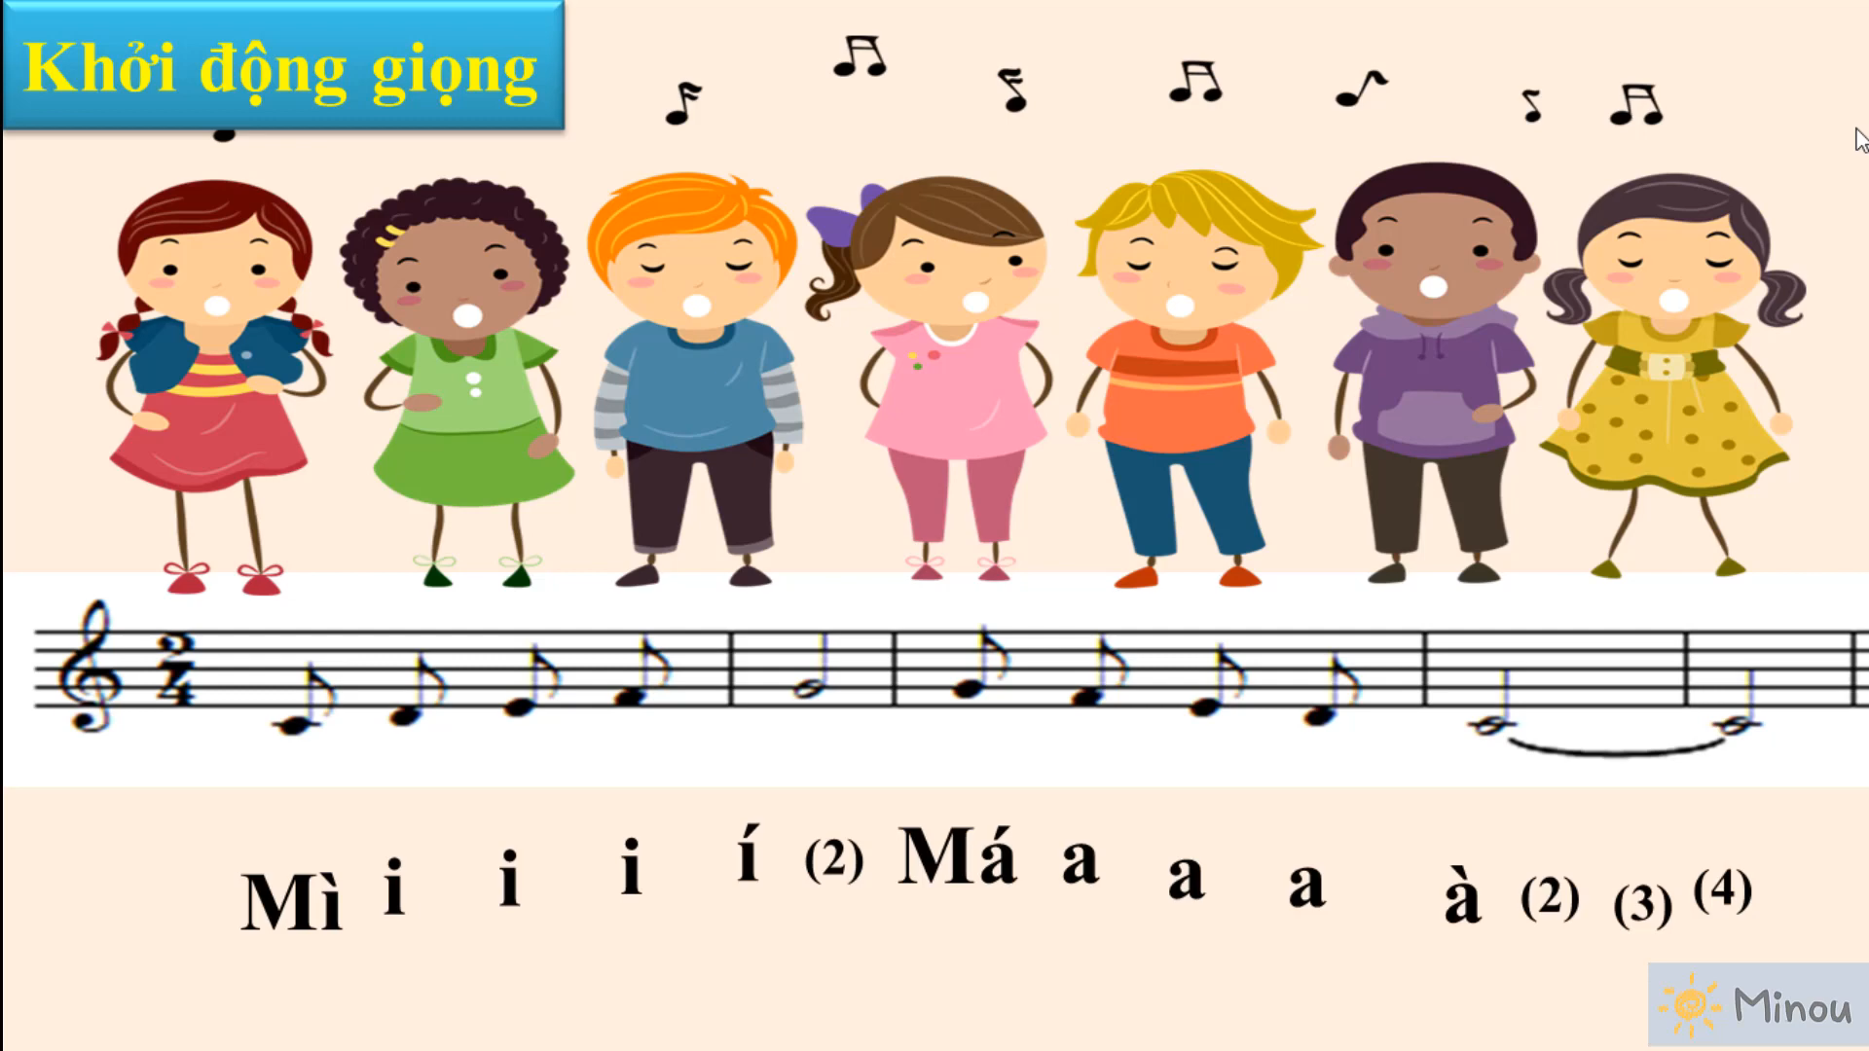

Slide 10
HỌC HÁT TỪNG CÂU

Slide 11
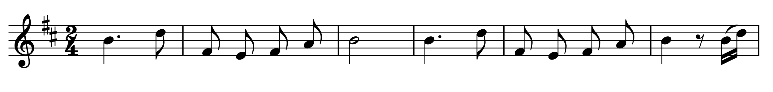
Câu 1:
Non nước mình đẹp tựa bài thơ. Câu hát vọng từ ngàn năm xưa.

Slide 12
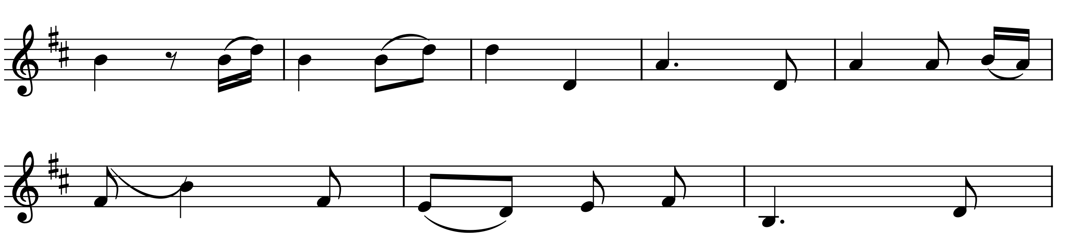
Câu 2:
Gió lên, trăng sáng trời mây. Miền quê em nắng
đỏ. Gió đưa hương lúa vàng.

Slide 13
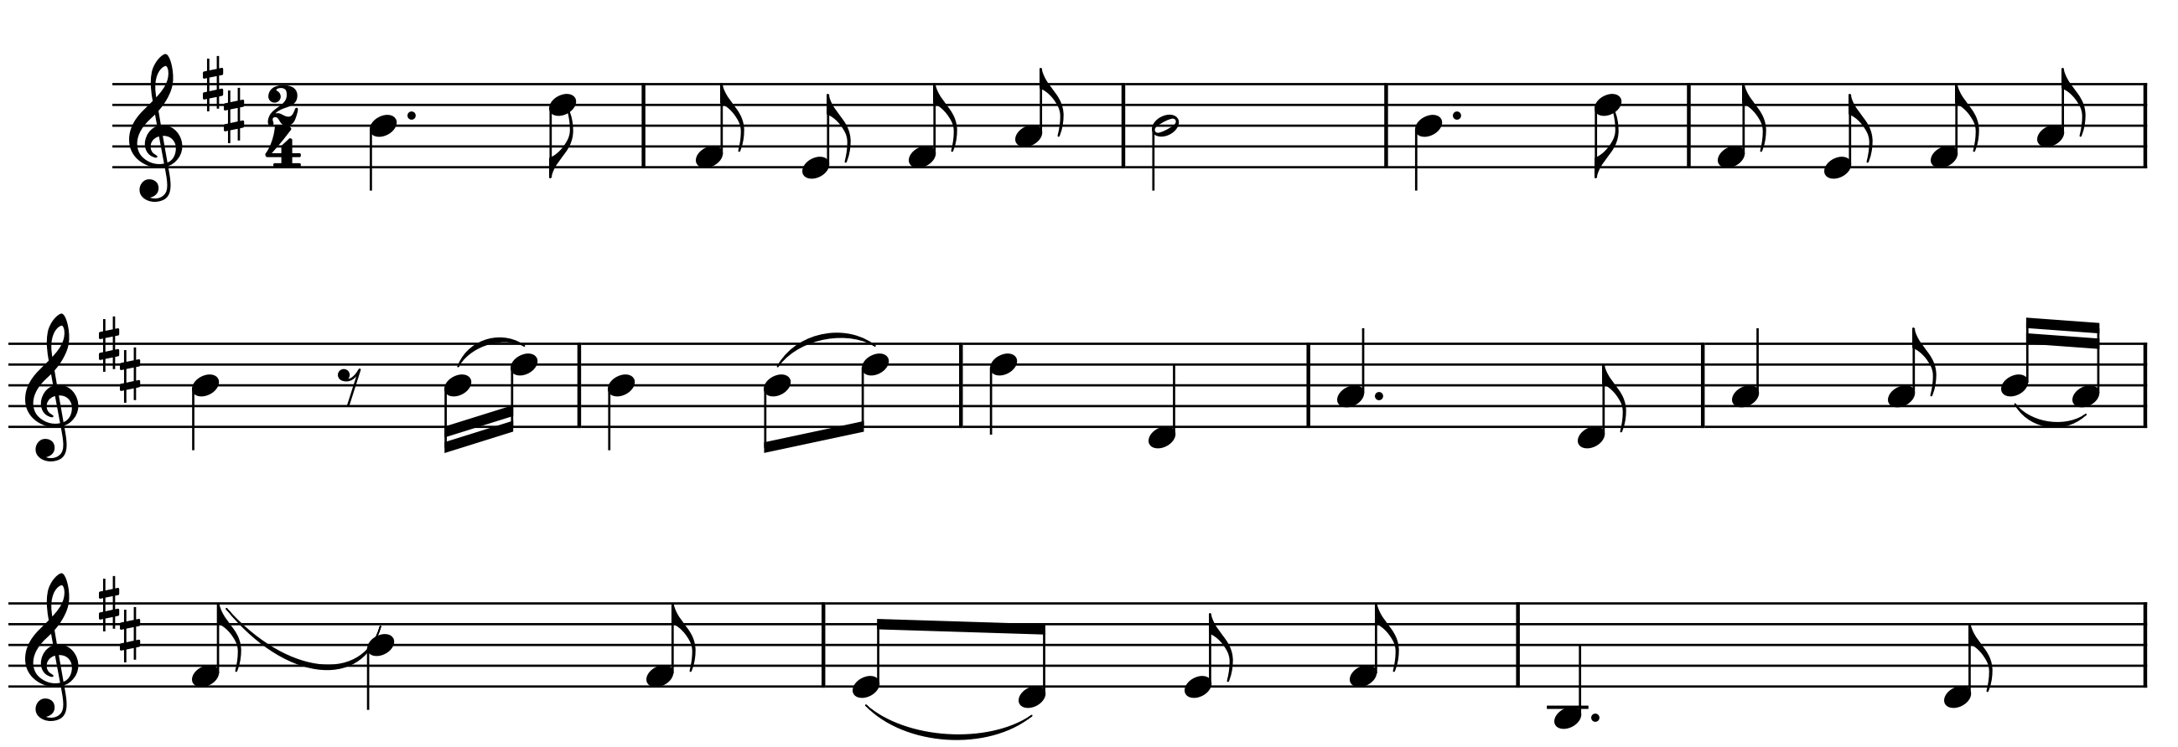
Nối câu 1+2:
Non nước mình đẹp tựa bài thơ. Câu hát vọng từ ngàn năm
xưa. Gió lên, trăng sáng trời mây. Miền quê em nắng
đỏ. Gió đưa hương lúa vàng.

Slide 14
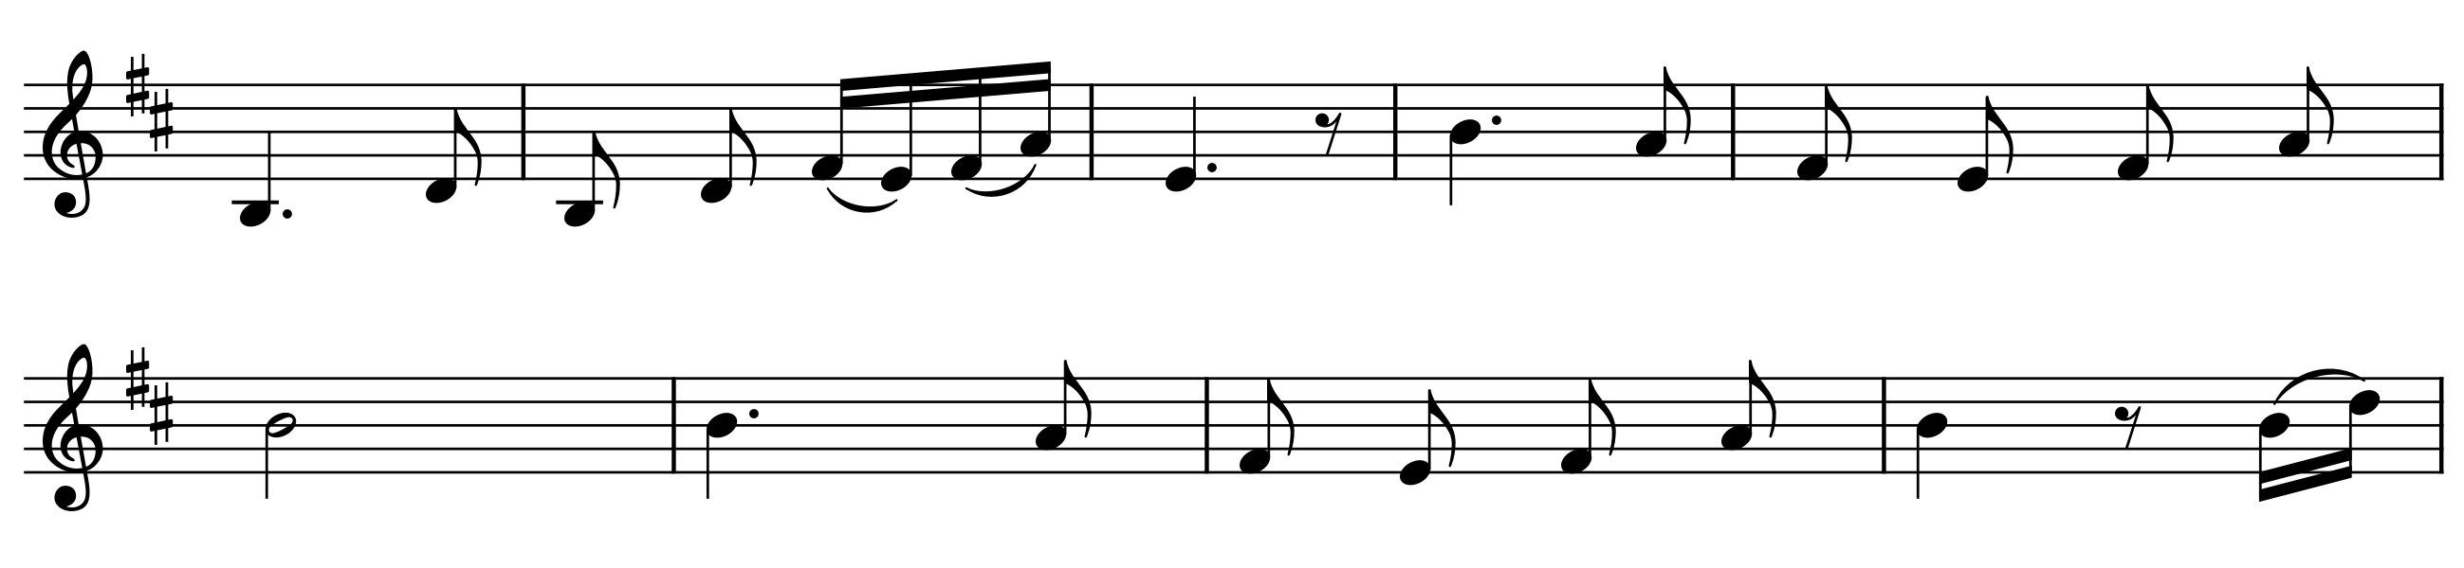
Câu 3:
Tang tình tang tinh tính tang. Tang tang tình tình tình tinh
tang. Tang tang tình tình tình tinh tang.

Slide 15
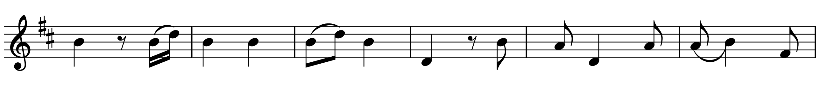
Câu 4:
Nắng lên ai gánh lúa về. Lúa thơm mùi nếp mới.

Slide 16
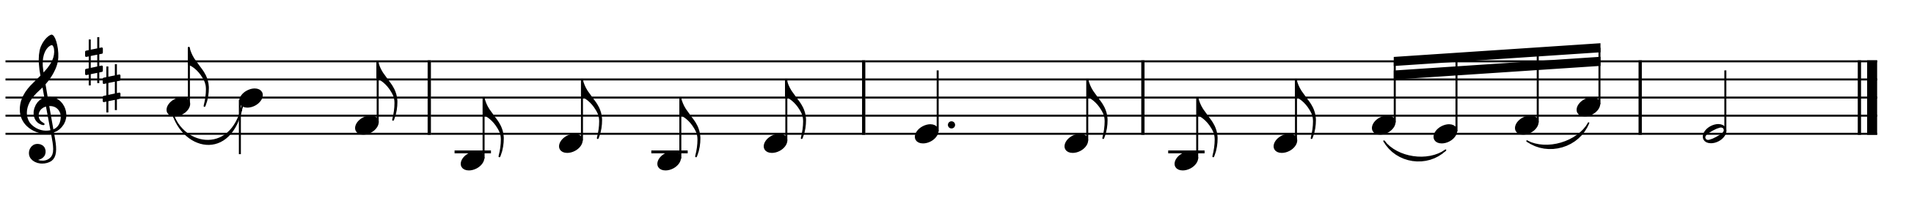
Câu 5:
Mai ngày lúa lại trổ bông. Tang tình tang tính tính tang.

Slide 17
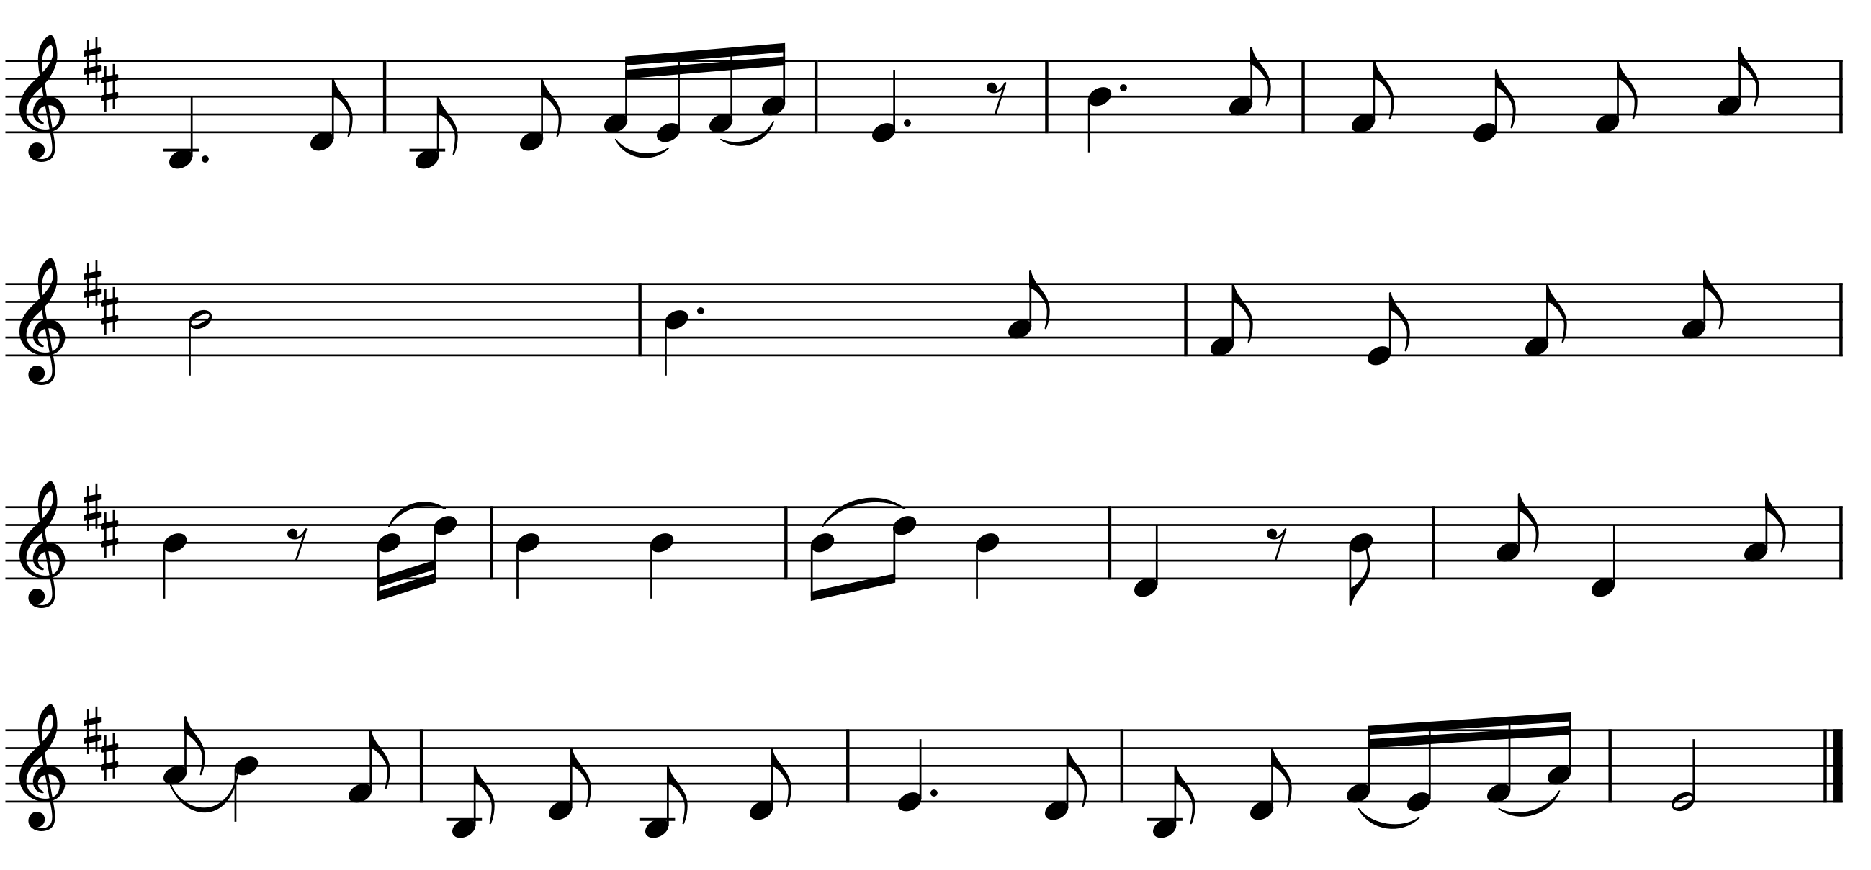
Nối câu 3+4+5:
Tang tình tang tinh tính tang. Tang tang tình tình tình tinh
tang. Tang tang tình tình tình tinh
tang. Nắng lên ai gánh lúa về. Lúa thơm mùi nếp
mới. Mai ngày lúa lại trổ bông. Tang tình tang tính tính tang.

Slide 18
Ghép toàn bài
Hát: Lí đất giồng
Dân ca Nam Bộ
Đặt lời: Đỗ Minh
Vừa phải
Non nước mình đẹp tựa bài thơ. Câu hát vọng từ ngàn năm
xưa. Gió lên, trăng sáng trời mây. Miền quê em nắng
đỏ. Gió đưa hương lúa vàng. Tang
tình tang tinh tính tang. Tang tang tình tình tình tinh
tang. Tang tang tình tình tình tinh
tang. Nắng lên ai gánh lúa về. Lúa thơm mùi nếp
mới. Mai ngày lúa lại trổ bông. Tang tình tang tính tính tang.

Slide 19
Ghép cùng nhạc đệm
Hát: Lí đất giồng
Dân ca Nam Bộ
Đặt lời: Đỗ Minh
Vừa phải
Non nước mình đẹp tựa bài thơ. Câu hát vọng từ ngàn năm
xưa. Gió lên, trăng sáng trời mây. Miền quê em nắng
đỏ. Gió đưa hương lúa vàng. Tang
tình tang tinh tính tang. Tang tang tình tình tình tinh
tang. Tang tang tình tình tình tinh
tang. Nắng lên ai gánh lúa về. Lúa thơm mùi nếp
mới. Mai ngày lúa lại trổ bông. Tang tình tang tính tính tang.

Slide 20
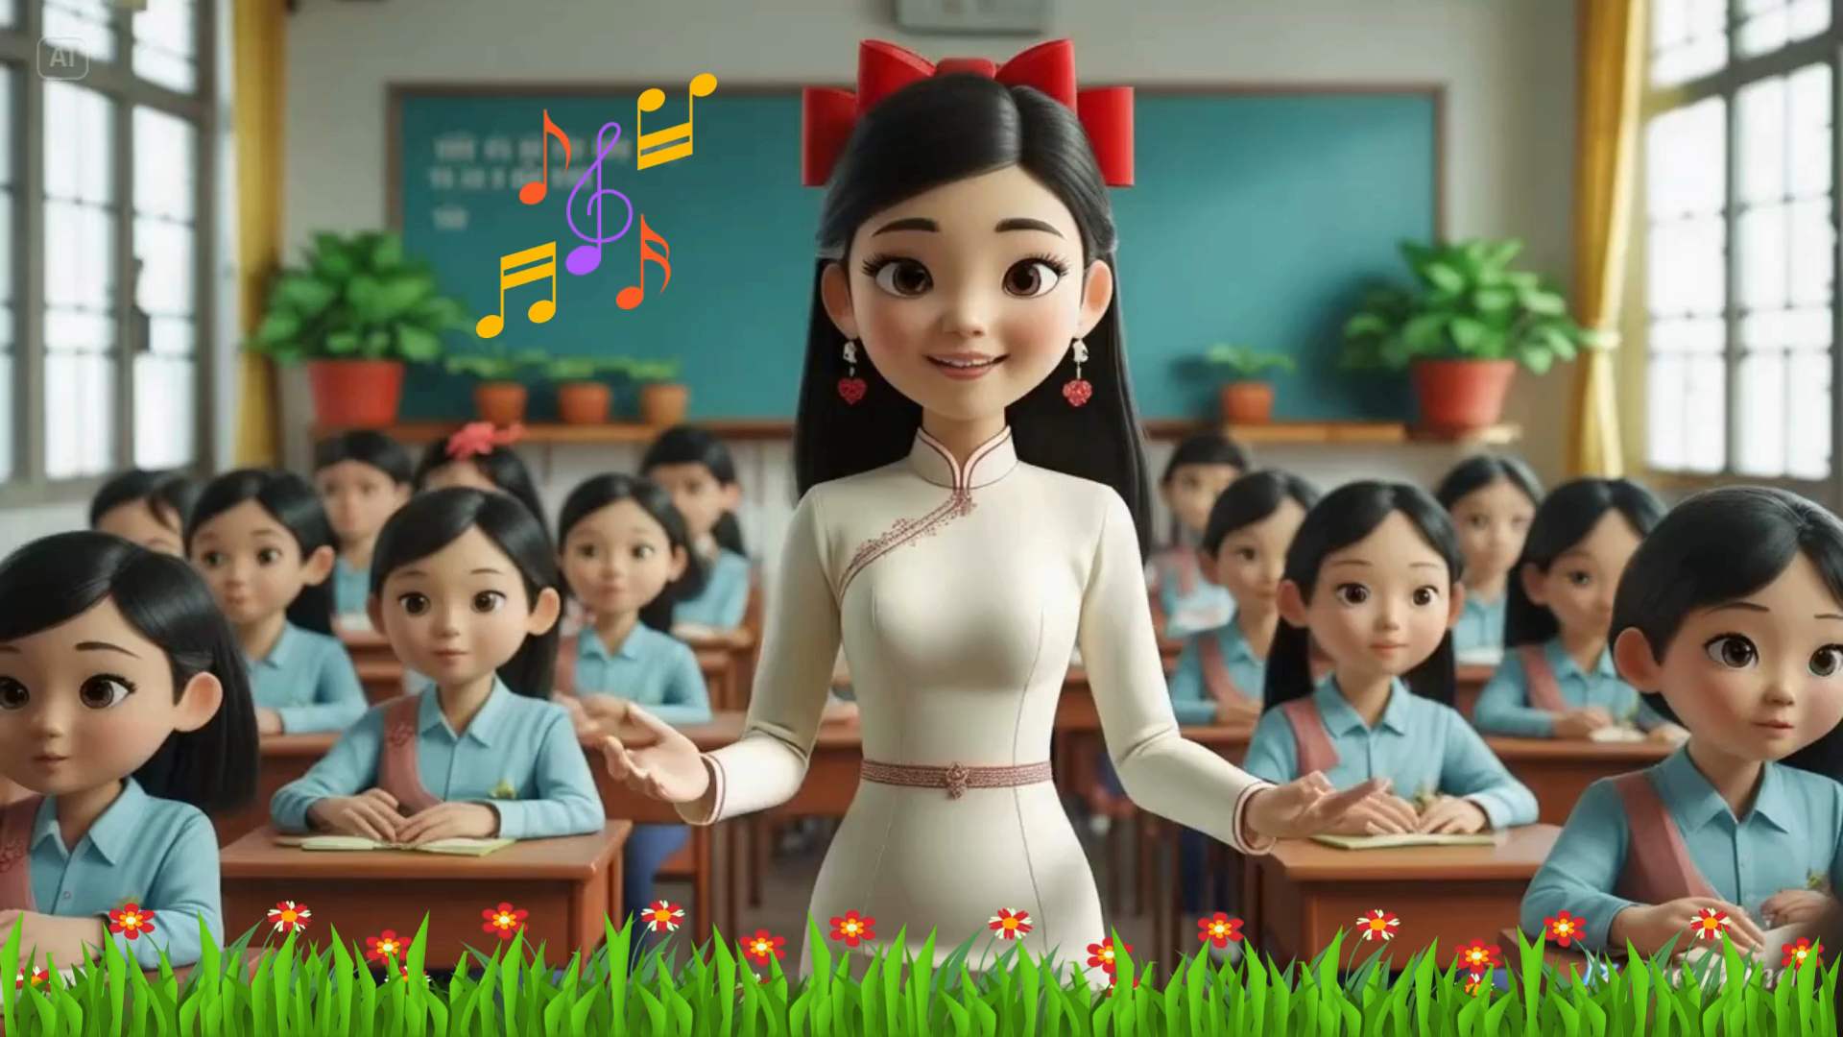

Slide 21
HÁT ĐỐI ĐÁP – HÒA GIỌNG
Nam : Non nước mình đẹp tựa bài thơ. Câu hát vọng từ ngàn năm xưa.
Nữ : Gió lên, trăng sáng trời mây. Miền quê em nắng đỏ. Gió đưa hương lúa vàng.
Cả lớp : Tang tình tang tinh tính tang.
Tang tang tình tình tình tinh tang.
Tang tang tình tình tình tình tang.
Nam : Nắng lên ai gánh lúa về. Lúa thơm mùi nếp mới.
Nữ : Mai ngày lúa lại trổ bông. Tang tình tang tính tang.

Slide 22

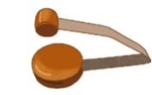


Hát kết hợp gõ đệm theo nhịp
Non nước mình đẹp tựa bài thơ. Câu hát vọng từ ngàn năm xưa.

Slide 23
Ghép cùng nhạc đệm
Hát: Lí đất giồng
Dân ca Nam Bộ
Đặt lời: Đỗ Minh
Vừa phải
Non nước mình đẹp tựa bài thơ. Câu hát vọng từ ngàn năm
xưa. Gió lên, trăng sáng trời mây. Miền quê em nắng
đỏ. Gió đưa hương lúa vàng. Tang
tình tang tinh tính tang. Tang tang tình tình tình tinh
tang. Tang tang tình tình tình tinh
tang. Nắng lên ai gánh lúa về. Lúa thơm mùi nếp
mới. Mai ngày lúa lại trổ bông. Tang tình tang tính tính tang.

Slide 24
Chủ đề 2: Giai điệu quê hương
Tiết 5:
Hát: Lí đất giồng
Dân ca Nam Bộ
Đặt lời: Đỗ Minh

